Slide 1
Химия 10 класс СПИРТЫ: строение, классификация, изомерия, номенклатура
МБОУ Жарынская. средняя школа
Учитель Симаков В.Ф

Slide 2
Задание: Составьте возможные структурные формулы спирта
СПИРТЫ – кислородосодержащие органические соединения
С2Н6О – молекулярная формула
этилового спирта

Slide 3
?

Slide 4
-ОН
- функциональная группа спиртов
Функциональная группа – это группа атомов, характерная для данного класса соединений, обуславливающая физические и химические свойства веществ этого класса.

Slide 5
Общие формулы одноатомных спиртов
R - ОН
Cn H2n+1OH

Slide 6
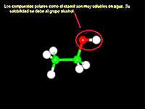
Шаростержневая модель молекулы этанола (Соберите модель)

Slide 7
Многообразие класса спиртов
– по количеству функциональных групп – ОН:
одно- двух- трех- много атомные.
- по положению функциональной группы –ОН:
первичные, вторичные, третичные ….
3. - по углеводородному радикалу:
предельные, непредельные.

Slide 8
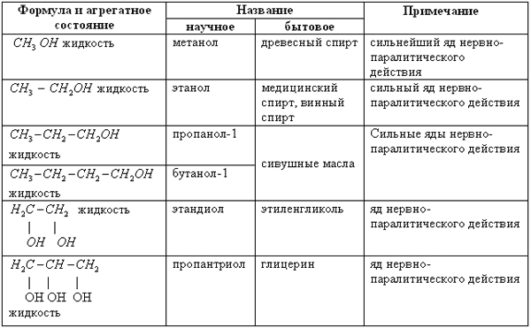
Представители класса спиртов

Slide 9
Номенклатура
?

Slide 10
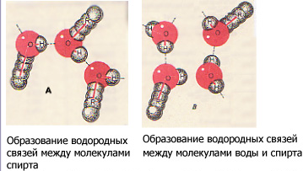

Slide 11
Изомерия
Характерны три вида изомерии:
Структурная (изомерия углеродного скелета);
Изомерия положения функциональной группы;
Межклассовая изомерия

Slide 12
Домашнее задание:
-учебник Габриеляна
п.11 стр.76-78, вопр.2,5 стр.83;
-учебник Рудзитиса гл. 7 п. 1 (1-3)
упр. (Рудзитис) № 6 стр. 85
Спасибо за работу на уроке !

Slide 13
Используемые ресурсы:
1.Габриелян О.С. Химия. 10 класс. Базовый уровень: Учебник
для общеобразовательных учреждений. М.: Дрофа, 2010.
2.Габриелян О.С., Остроумов И.Г. Химия 10 класс:
Настольная книга учителя. М.: Дрофа, 2004.
3.Интернет ресурсы:
http://900 igr.net/kartinki/khi
http://900 igr.net/prezentatsii
http://andryano.ru/wp-clide/re

